Slide 1
הזמנת תר מאובטח לרופא
מיטל כהן 308308352 גיל שרון 203398003 יוגב אורנשטיין 200844272 ליעד נחמיה 204419600 אלישע שלמון 301834206

Slide 2
רקע כללי
נניח שאתם רוצים להזמין תור לרופא מבוקש אך התורים עמוסים ואתם יכולים להזמין תור רק לעוד חודשיים וכשמתקרה התאריך אתם פתאום רואים מלא תורים מתפנים למסירה ואפילו למכירה רק בגלל אנשים\רובוטים הזמינו מלא תורים למקרה ויצרכו או על מנת לעשות כסף
נניח שאנשים נכנסים עם השם משתמש והסיסמא שלכם ומזמינים תורים כיוון שהם לא רוצים להזדהות בשמם
המערכת שלנו מציעה פתרון לבעיה ע"י זיהוי כפול עם שאלות אישיות שאתם קובעים ורק אתם והמורשים לכם יודעים את התשובות שלהם.
ומזהה שאתם לא רובוט ע"י הקלדת אותיות רנדומליות בתיבת טקסט

Slide 3
סביבת פיתוח
סביבת פיתוח-Visual studio
שפת תכנות- C# MVC5

Slide 4
modle
Admin
Doctors
User (patient)
Queue

Slide 5
Views+controller
Admin
Doctor
Home
user

Slide 6
Home page
About
Contact
Login
Sign up

Slide 7
Login page
Enter user name :
Enter password

Slide 8
Sign up page
First name
Last name
Id
Phone
Age
Password
email

Slide 9
admin
User name + password
Personal question
Login
My info
Add and delete users and doctors
See all the user and doctor in website

Slide 10
doctor
First name , Last name , DoctorId , Age , Phone , Mail , speacilaty
Funcs:
Show all appointments
Add / delete / show Queues
See patient info
View personal info and can change it

Slide 11
User
First name , Last name , id , Age , Phone , Mail , PASSWORD.
Sign in/up
View all appointments
Select an appointment
View personal info

Slide 12
QUEUE
PID – patient id
DID – doctor id
Date
Mode (status of the queue)

Slide 14
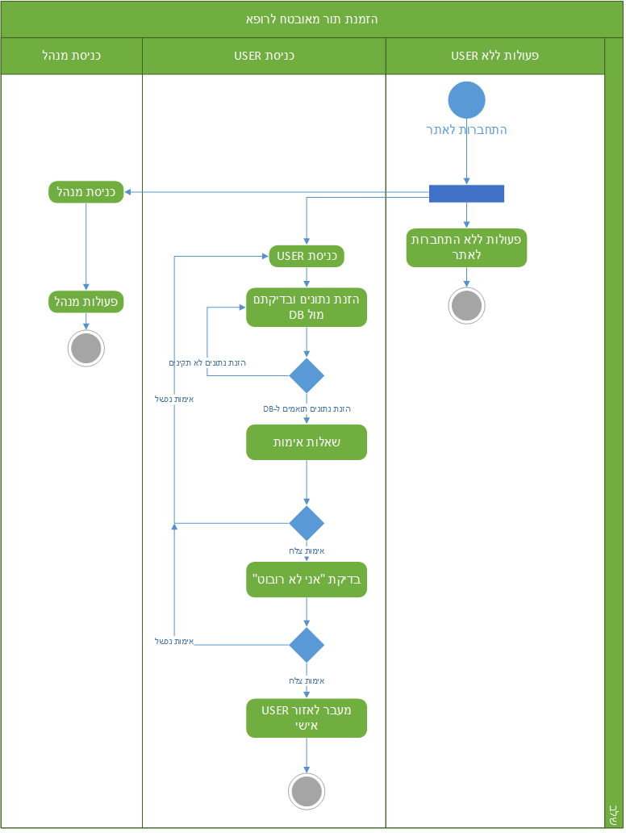
High level design

Slide 15
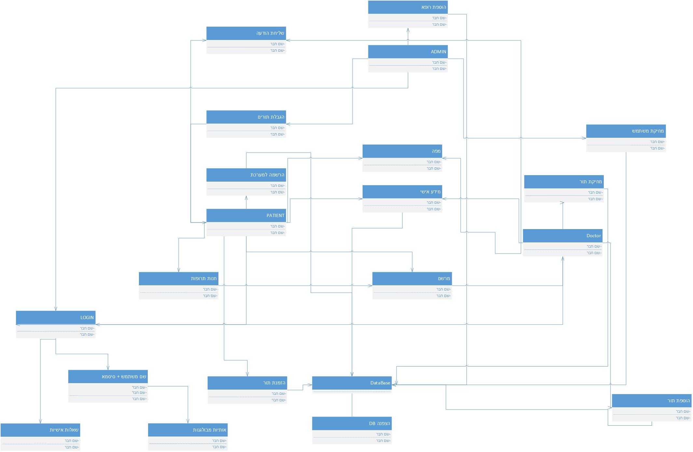

Slide 16
מרכיב אבטחתי
בעיה- 1. במקרה ויש אנשים/רובוטים אשר מזמינים הרבה תורים מראש אשר תופסים תורים של אחרים במטרה של למכור ו/או להעביר אותם לאנשים אחרים. 2. במקרה שאדם מזמין תור על שם אדם אחר.
פתרון- ניצור מערכת מאובטחת אשר תזהה שמדובר באדם אמיתי המתחבר למשתמש האישי שלו ע"י אימות ותמנע הזמנה מרובה של תורים, או של אדם אחר.

Slide 17
דרישות אבטחה
הצפנת בסיס הנתונים
זיהוי סיסמא
אימות דו שלבי לאימות משתמשים
SSL, תקשורת בין רופא למטופל
אני לא רובוט!

Slide 18
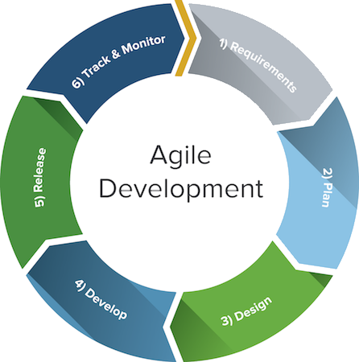
Whice methodology?
We choose to use Agile Methodology as a particular approach to our project management.

Slide 19
חלוקה לתפקידים אחראי על חלוקת תפקידים-מיטל כהן אחראי לו"ז- אלישע שמעון
בניית האתר+מאגרי נתונים+ הצפנת בסיס הנתונים- יוגב, ליעד
זיהוי דו-שלבי ("אני לא רובוט") + חיבור שאלות אימות- מיטל, גיל
אישור דרך המייל+ "שכחתי סיסמא"- אלישע
הצפנת בסיס נתונים –מיטל
אותיות מבוגלנות- מיטל
חנות למכירת תרופות ללא מרשם- אלישע
הוספת מפה עם מיקומי המרפאות- ליעד
הגבלת כמות תורים למשתמש- יוגב
נגישות (שינוי גודל הפונט, ניגודיות)- גיל
שליחת הודעות בין רופא למטופל- גיל

